Slide 1
TOČKA I CRTA
CRTE PO TOKU I KARAKTERU
Nives Miljuš, III. osnovna škola Bjelovar, Bjelovar

Slide 2
Pokaži prstom po zraku kako leti pčela.

Slide 3
Zamisli i pogodi čiji su ovo tragovi na nebu.

Slide 4
Crta kao trag kretanja

Slide 5
Crte kao trag kretanja

Slide 6
Crte kao trag kretanja

Slide 7
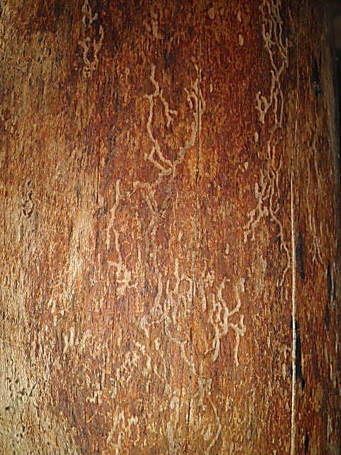
Crte kao trag kretanja

Slide 8
Kakve crte vidiš oko sebe, u učionici?
ravne
zakrivljene
zatvorene
otvorene

Slide 9
Crte po toku
ravne
zakrivljene
otvorene
zatvorene

Slide 10
Kakve crte vidiš?

Slide 11
Kakvim crtama biste prikazali ove površine?

Slide 12
Zakrivljene zatvorene crte
Zakrivljene otvorene crte

Slide 13
Zakrivljene zatvorene crte
Zakrivljene otvorene crte

Slide 14
Promotri fotografiju. Kakve crte vidiš?

Slide 15
dugačke
kratke
tanke
debele
svijetle
tamne

Slide 16
Crte po karakteru
tanke
debele
kratke
dugačke
isprekidane
izlomljene
svijetle
tamne

Slide 17
Pronađi crte o kojima smo govorili.

Slide 18
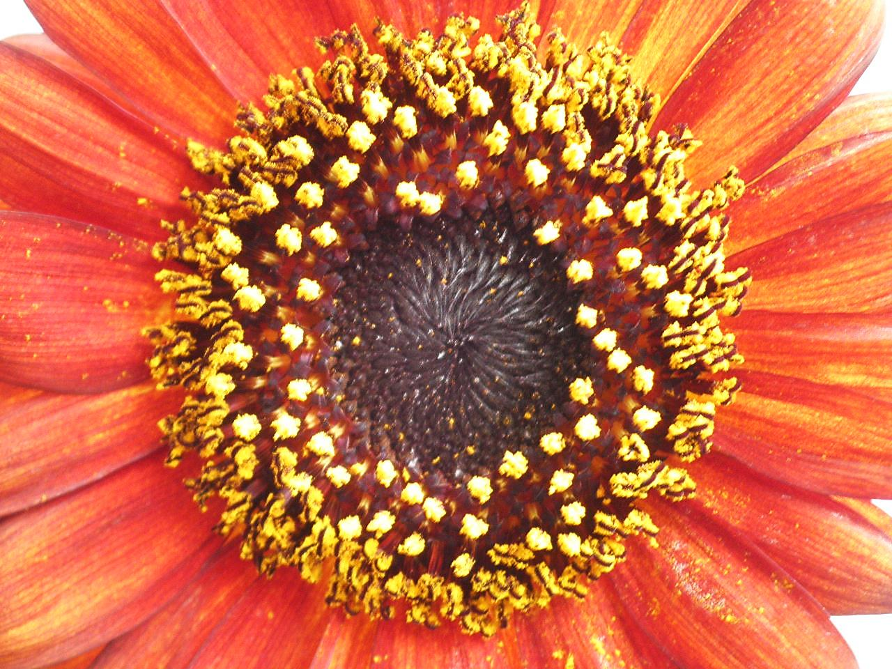

Slide 19
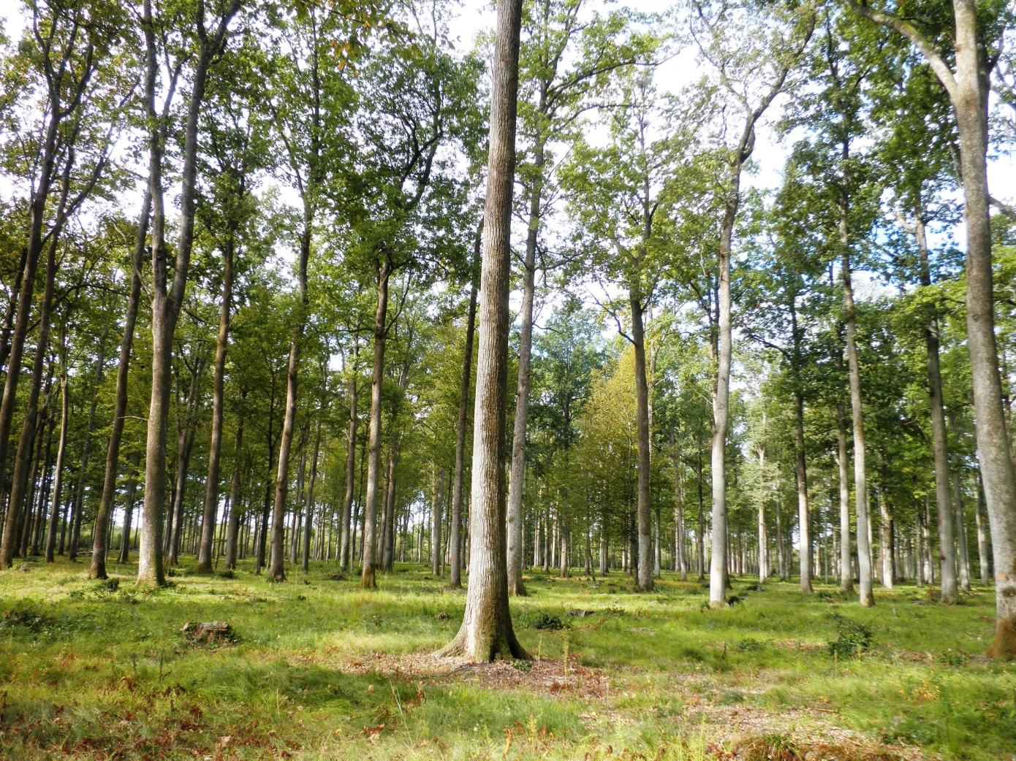

Slide 20
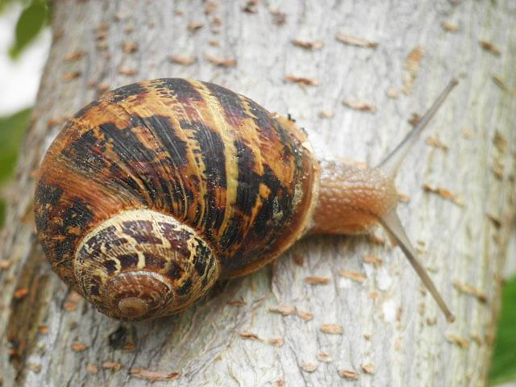

Slide 21
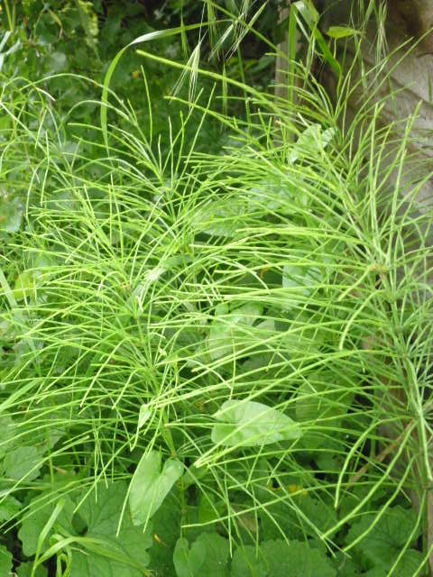

Slide 22
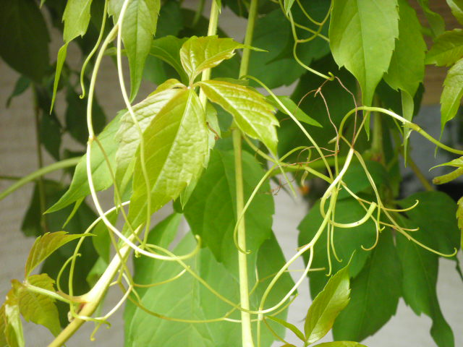

Slide 23
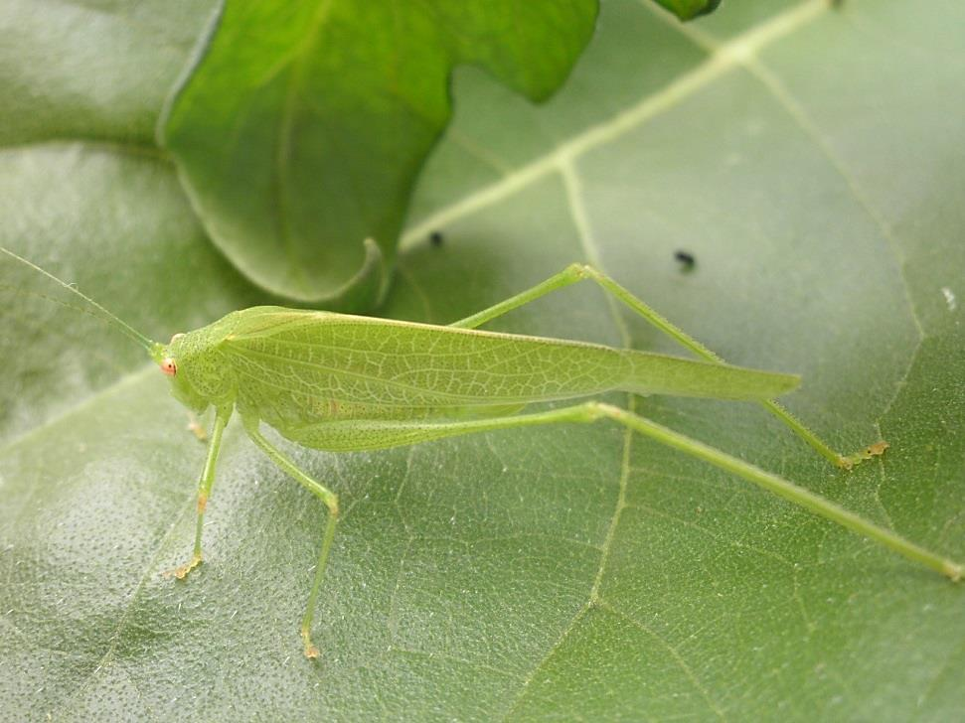

Slide 24
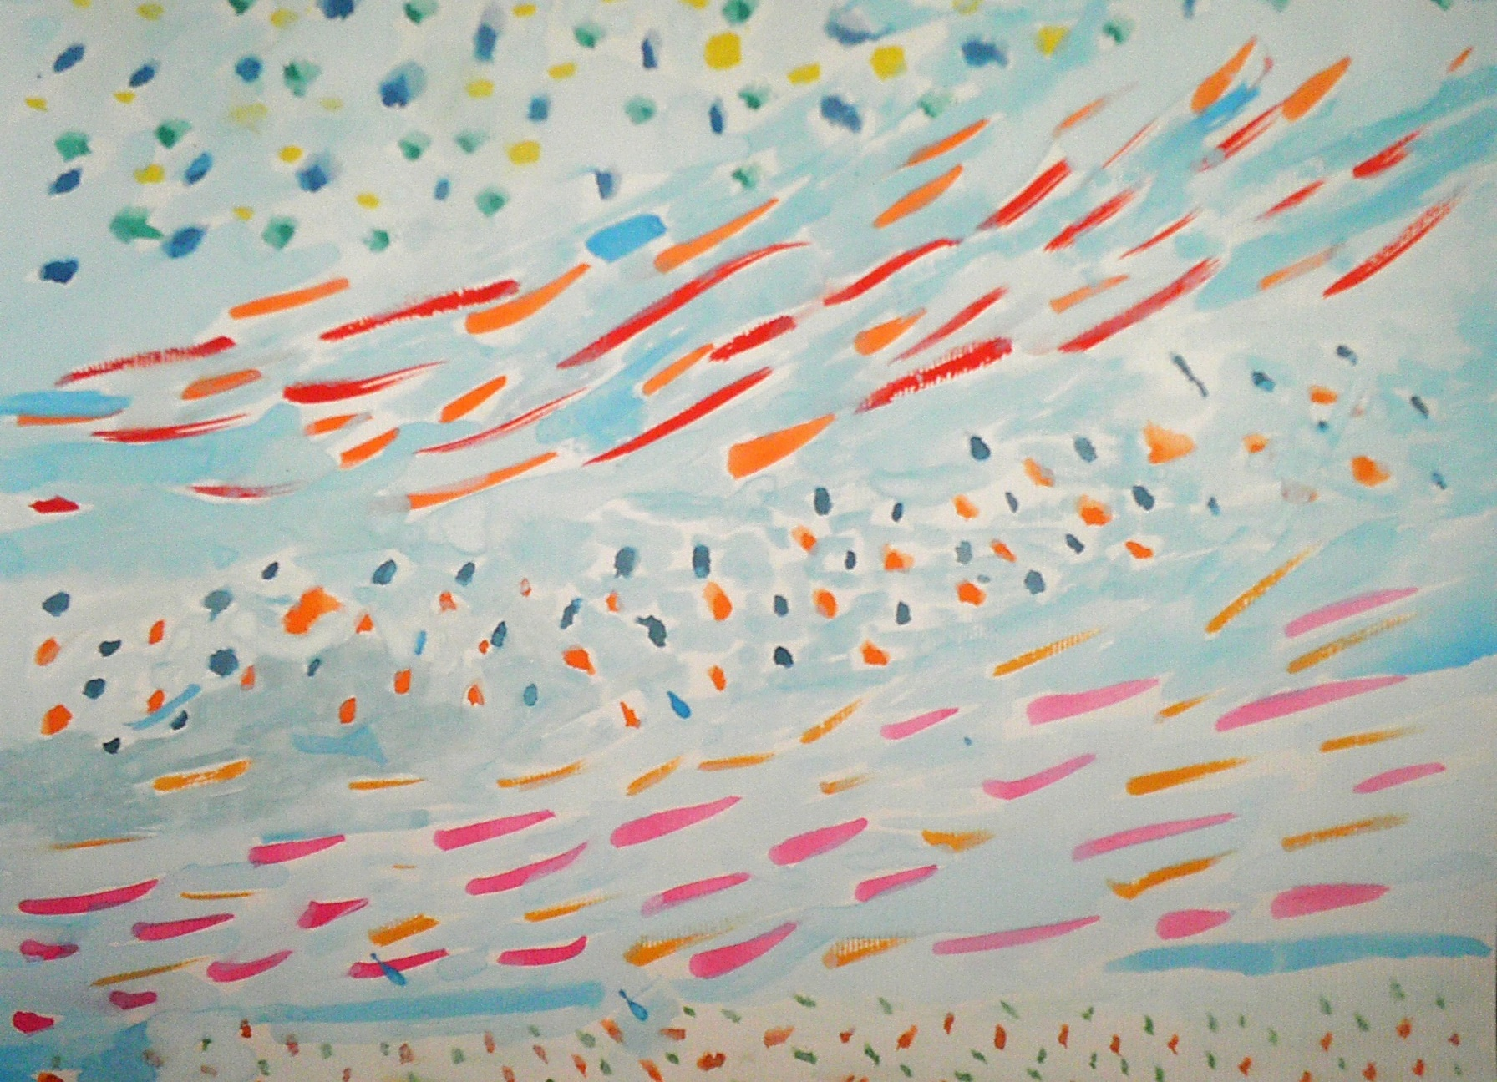
Nina Čermak, 3.r.

Slide 25
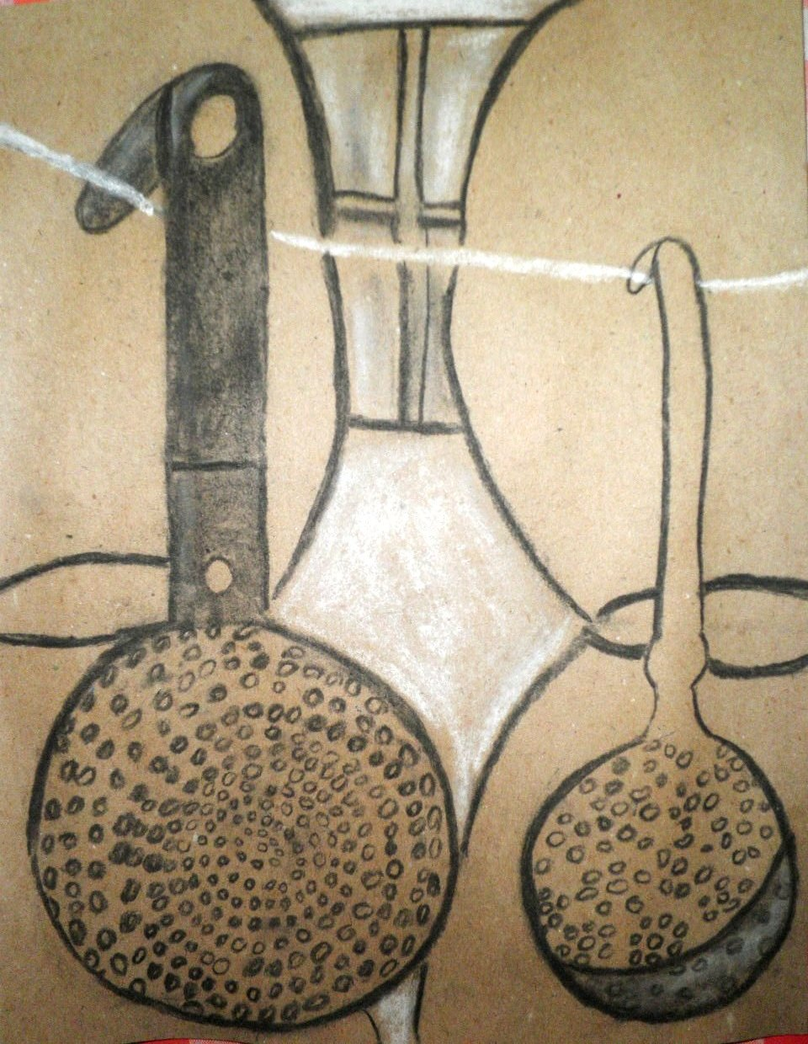
Antonia Hodalić, 3.r.

Slide 26
Nina Čermak, 3.r.

Slide 27
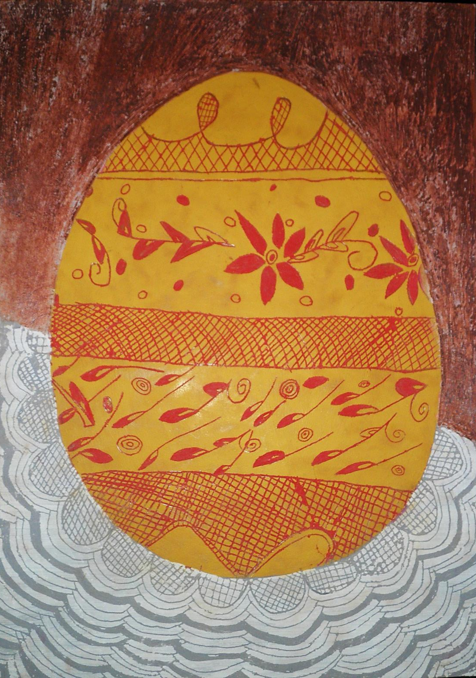
Sara Kravaica, 3.r.

Slide 28
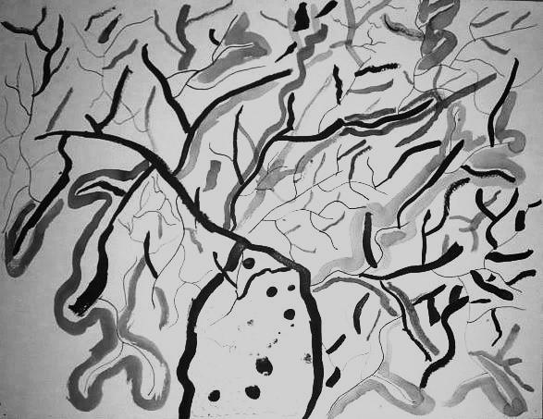
Iva Hruby,4.r.

Slide 29
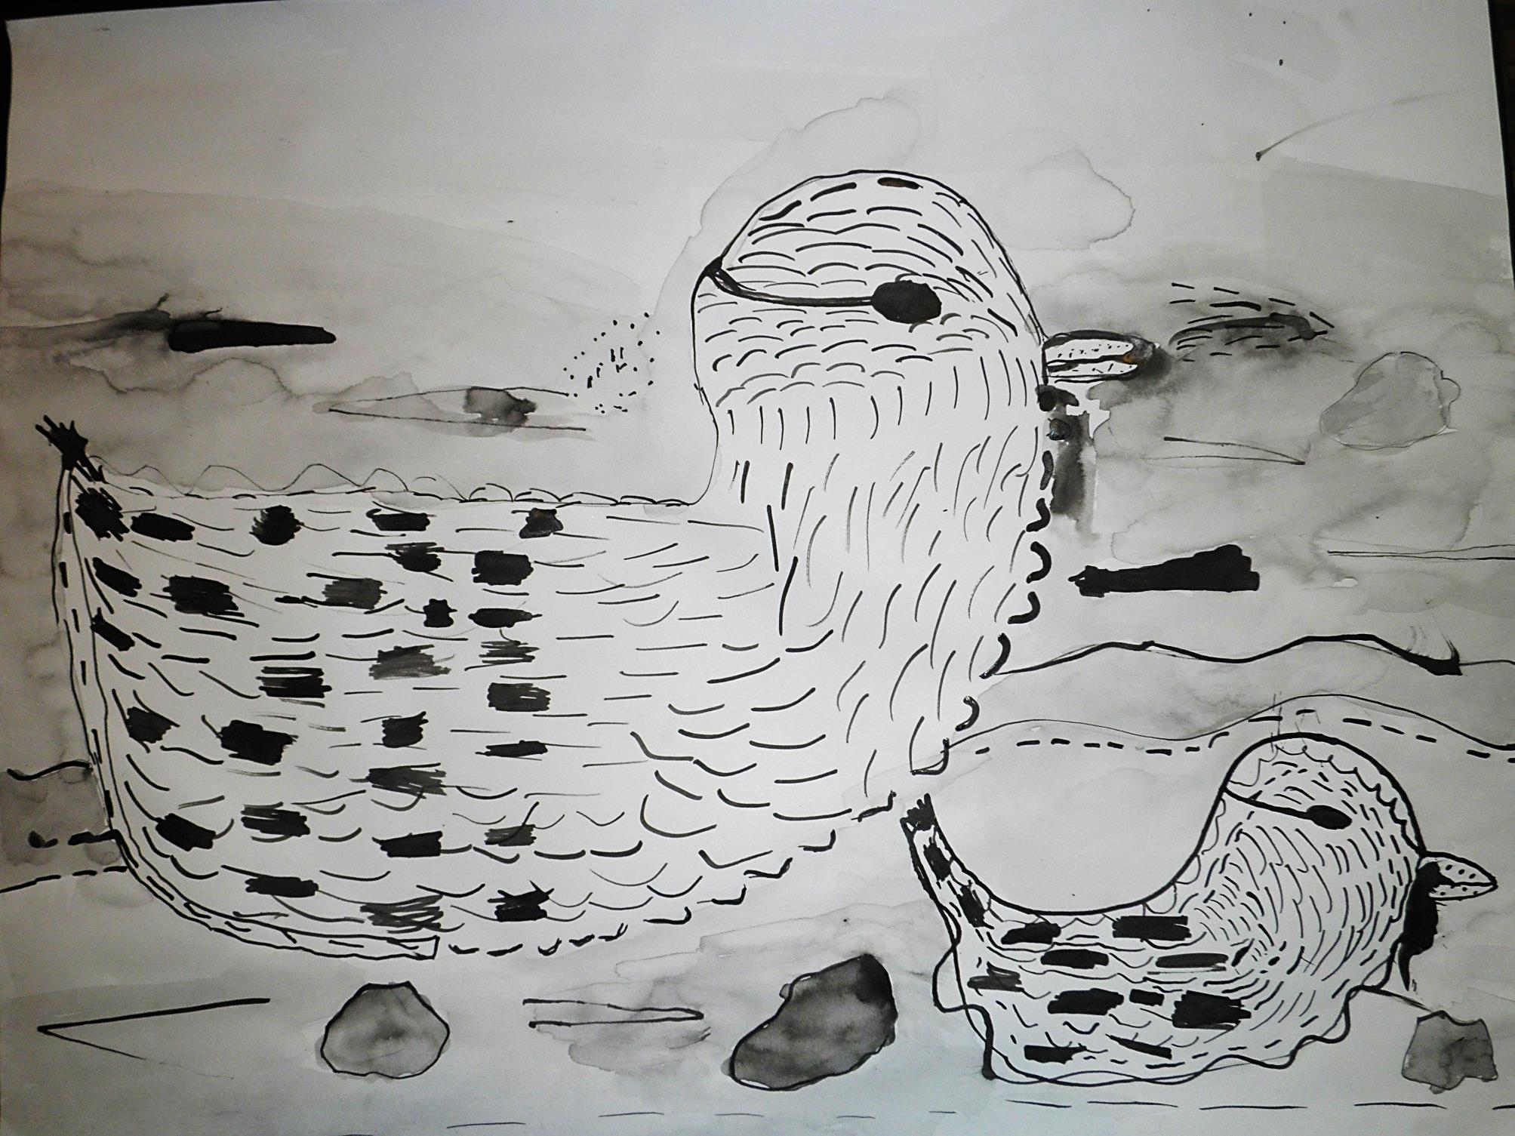
Petra Zdunaić,3.r.

Slide 30
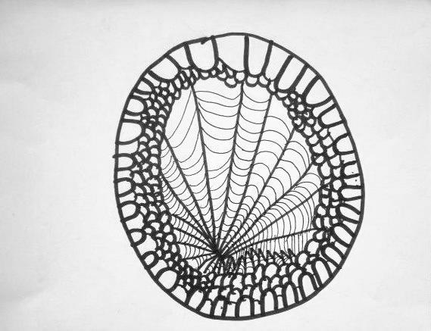
Luciano Grine, 1.r.

Slide 31
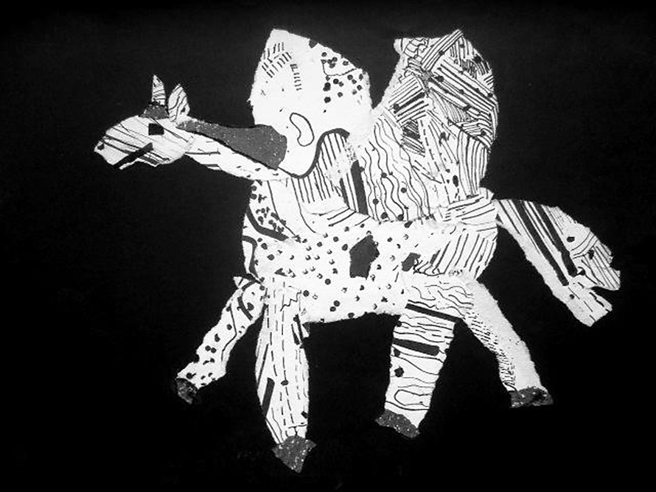
Lela Remenarić, 3.r.

Slide 32
LITERATURA
Nastavni plan i program za osnovnu školu 2006./2007.
Mati,Ida – Košćec,Gordana: Točka, crta, svijet 1 i 2, priručnik s CD-om za učitelje/učiteljice likovne kulture u prvom i drugom razredu osnovne škole, Profil, Zagreb, 2007.
Mati,Ida – Košćec,Gordana: Točka, crta, svijet 3 i 4, priručnik s CD-om za učitelje/učiteljice likovne kulture u trećem i četvrtom razredu osnovne škole, Profil, Zagreb, 2008.
Tanay, E. Robert: Valovi boja, udžbenik likovne kulture za 3. razred osnovne škole, Školska knjiga, Zagreb, 2007.
Damjanov, Jadranka: Likovna umjetnost I, Školska knjiga, Zagreb, 1979.
Internetske stranice:
http://:likovna-kultura.ufzg.unizg.hr/index.htm
www.public-domain-image.com ( 24.5.2014.)

